Slide 1
Семинар 6: «Тренинг практических навыков при выполнении заданий ВЫСОКОГО уровня сложности ЕГЭ по информатике»
г. Сочи, Лицей № 95
Тьютор: Мусаева Н.Г.
15.03.2019г.

Slide 2
План семинара:
Организационный момент.
Анализ профессиональных затруднений учителей информатики по результатам тестирования.
Обсуждение результатов КДР (15.03.2019г.) по информатике для 10, 9 классов.
Тренинг практических навыков по выполнению задания 25.
Тренинг практических навыков по выполнению задания 26.
Рекомендации по формированию банка заданий, направленных на выявление «западающих» умений обучающихся.
Зачетная работа в формате ЕГЭ. Анализ выполнения тестовой работы. Обсуждение. Рефлексия.
Новинки методических материалов по подготовке к ЕГЭ, интернет-ресурсы.

Slide 3
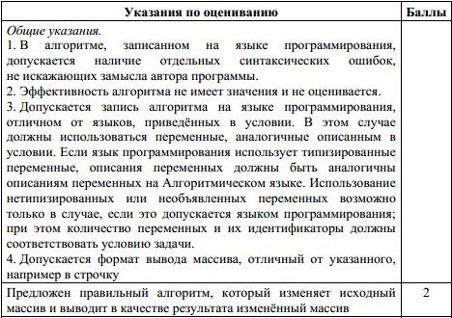
Тренинг практических навыков
Задание 25.
Умение составить алгоритм и записать его в виде простой программы (10–15 строк) на языке программирования Это задание высокого уровня сложности. Примерное время выполнения задания
30 минут.

Slide 4
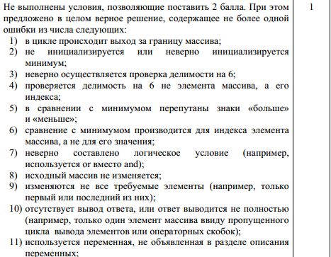
Тренинг практических навыков
Задание 25.
Умение составить алгоритм и записать его в виде простой программы (10–15 строк) на языке программирования Это задание высокого уровня сложности. Примерное время выполнения задания
30 минут.

Slide 5
Тренинг практических навыков
Задание 25.
Умение составить алгоритм и записать его в виде простой программы (10–15 строк) на языке программирования Это задание высокого уровня сложности. Примерное время выполнения задания
30 минут.
Таким образом, максимальный балл за задание – 2 балла.

Slide 6
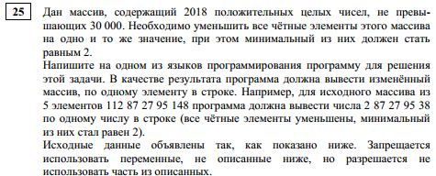
Тренинг практических навыков
Умение составить алгоритм и записать его в виде простой программы (10–15 строк) на языке программирования Это задание высокого уровня сложности. Примерное время выполнения задания
30 минут.

Slide 7
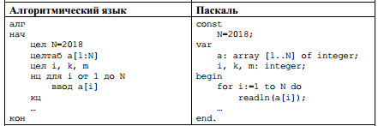
Тренинг практических навыков
Умение составить алгоритм и записать его в виде простой программы (10–15 строк) на языке программирования Это задание высокого уровня сложности. Примерное время выполнения задания
30 минут.

Slide 8
Решение
Проанализируем задачу:
Нужно найти минимальный элемент? Да
Минимальный элемент среди каких чисел? Четных
Уменьшить какие элементы? Четные
Что должно получиться после уменьшения? Минимальный элемент равен 2
Таким образом, задача сводится к поиску минимального четного элемента,
уменьшению четных элементов массива на минимальный и прибавлением 2

Slide 9
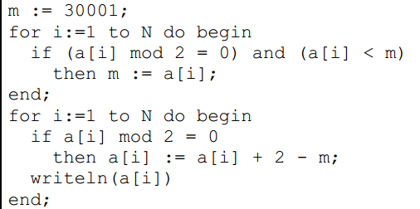
Решение
Вариант верного решения на языке Паскаль
Обязательно нужно указать версию и язык программирования.
Например, Free Pascal 2.6
Обращаю внимание,
что эффективность программы
в данном задании не оценивается.
Важно уметь составлять
простую программу без
использования стандартных
библиотек языка программирования.

Slide 10
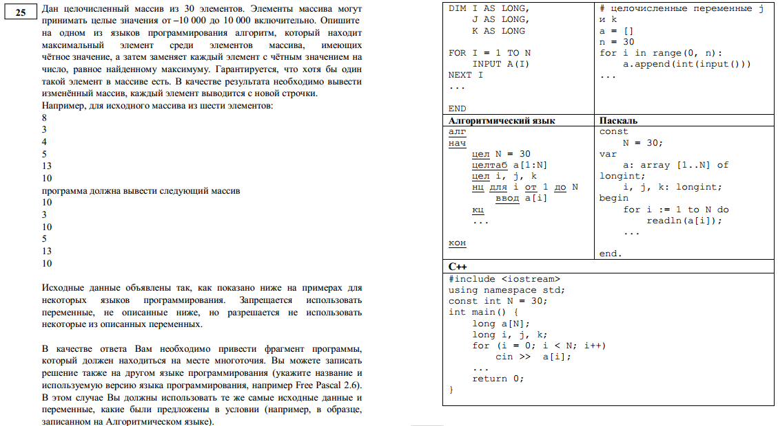
Задание для контроля

Slide 11
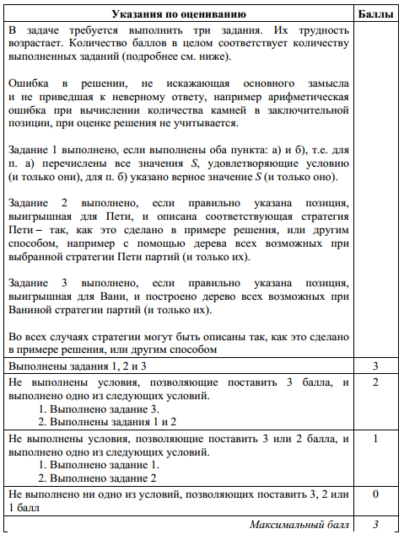
Тренинг
практических навыков
Задание 26
Умение построить дерево игры по заданному алгоритму и обосновать выигрышную стратегию Это задание высокого уровня сложности. Примерное время выполнения задания
30 минут.

Slide 12
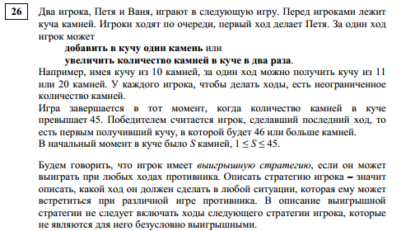
Тренинг
практических навыков
Умение построить дерево игры по заданному алгоритму и обосновать выигрышную стратегию Это задание высокого уровня сложности. Примерное время выполнения задания
30 минут.

Slide 13
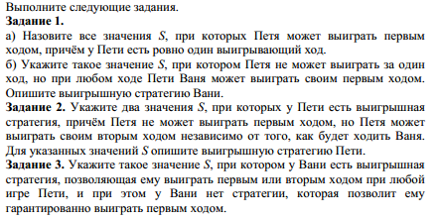
Тренинг
практических навыков
Задание 26
Умение построить дерево игры по заданному алгоритму и обосновать выигрышную стратегию Это задание высокого уровня сложности. Примерное время выполнения задания
30 минут.

Slide 14
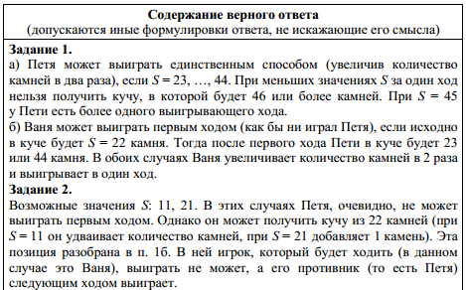
Решение

Slide 15
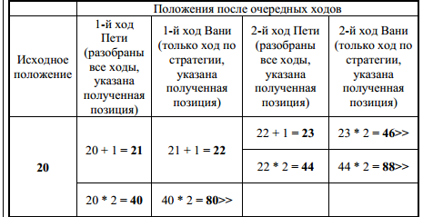
Решение

Slide 16
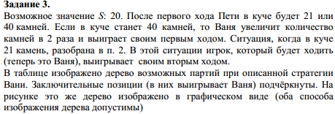
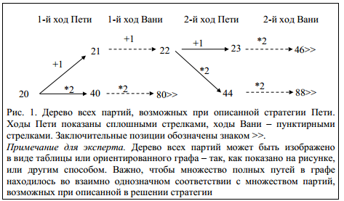
Решение

Slide 17
Важно!
Дерево всех партий может быть изображено в виде таблицы или ориентированного графа – так, как показано на рисунке, или другим способом.
Важно, чтобы множество полных путей в графе находилось во взаимно однозначном соответствии с множеством партий, возможных при описанной в решении стратегии

Slide 18
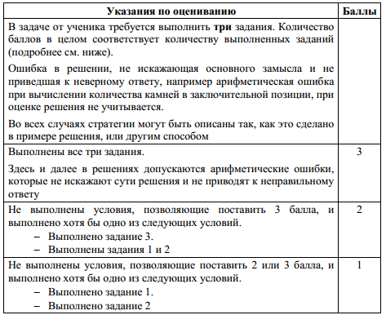
Критерии оценки

Slide 19
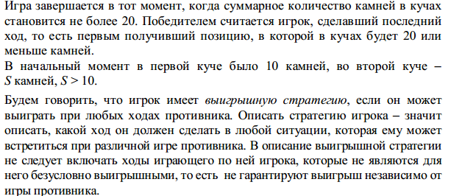
Контрольное задание

Slide 20
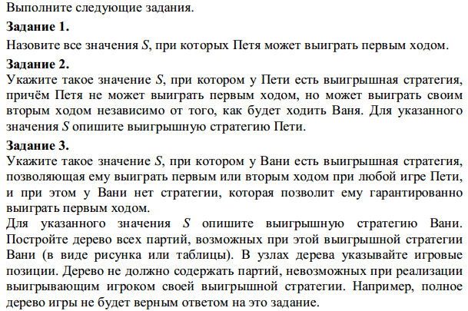
Контрольное задание

Slide 21
Рекомендации
1. Разработать систему выявления пробелов знаний у учащихся в тех областях, которые напрямую определяют успешное выполнение заданий.
2. Индивидуально прорабатывать с обучающимися те темы, которые вызвали у них наибольшие затруднения.
3. Ориентировать учеников на внимательное прочтение заданий и их предварительный анализ для построения правильного решения.
4. Обеспечить обучающимся достаточную практику применения полученных знаний и освоенных умений в решениях заданий разных типов и моделей.
5. Модифицировать методику решения проблемных задач.
6. Указать учащимся на рациональное распределение времени при выполнении диагностической работы и подготовке к экзамену.

Slide 22
Методическая литература
1. Лещинер В.Р., Крылов С.С., Якушкин А.П. Единый государственный экзамен. Информатика. Комплекс материалов для подготовки учащихся. Учебное пособие. – М.: Интеллект-Центр;
2. Златопольский Д.М. Подготовка к ЕГЭ по информатике. Решение задач по программированию. – М.: ДМК-Пресс; 3. Крылов С.С., Чуркина Т.Е. ЕГЭ 2016. Информатика и ИКТ. Типовые экзаменационные варианты. — М.: «Национальное образование», 2016.
4. Богомолова О.Б. Информатика. Новы полный справочник для подготовки к ЕГЭ. — М.: Астрель, 2016.
Интернет-ресурсы
Сайт Рособрнадзора http://obrnadzor.gov.ru
Официальный портал ЕГЭ http:// ege.edu.ru
Сайт ФИПИ http://www.fipi.ru/
http://www.it-n.ru
https://informatics.msk.ru/
http://www.ctege.info
https://inf-ege.sdamgia.ru/
http://labs.org.ru/ege/
http://kpolyakov.spb.ru/school/ege.htm
https://www.youtube.com/channel/UCmUcjDHUkIMhfqBfyHYXYuA/featured
https ://www.youtube.com/playlist?list=PL66kIi3dt8A5slbxnwIjiYHloR1VGEUJ

Slide 23
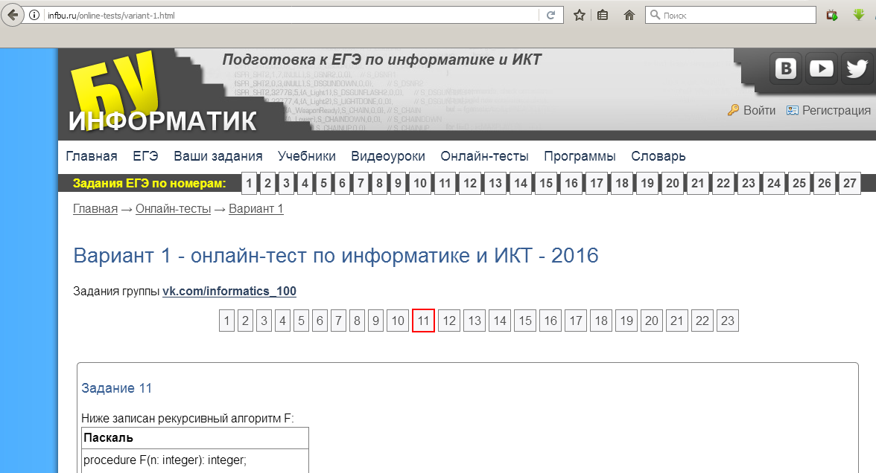
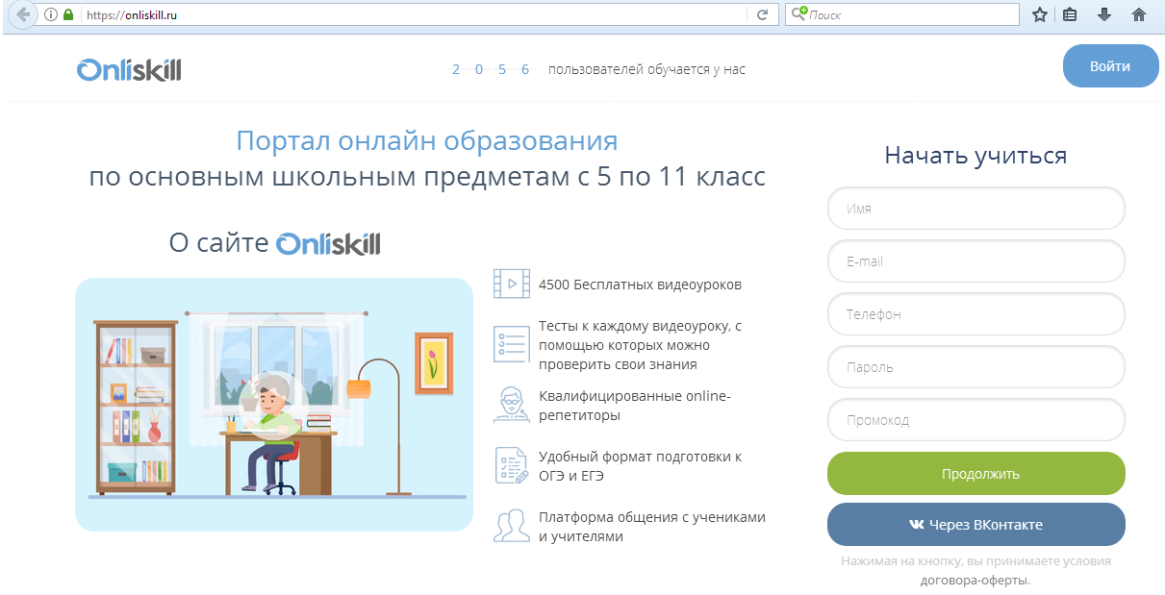
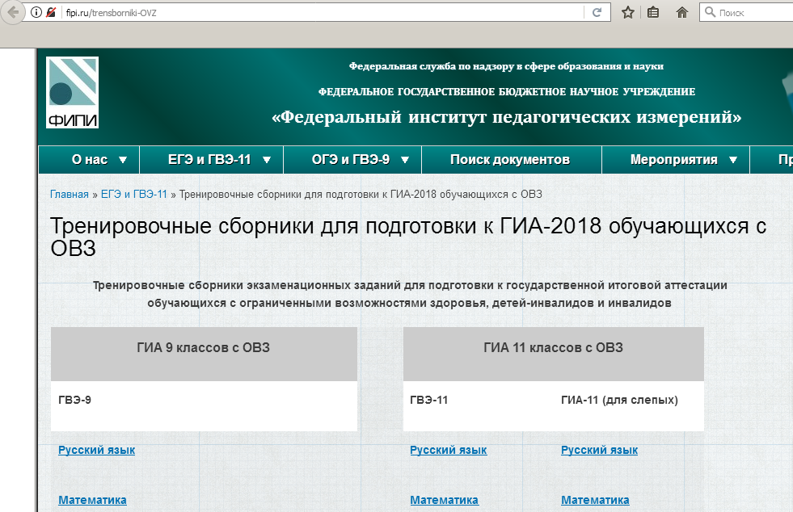

Slide 24
Спасибо за внимание!

